Slide 1
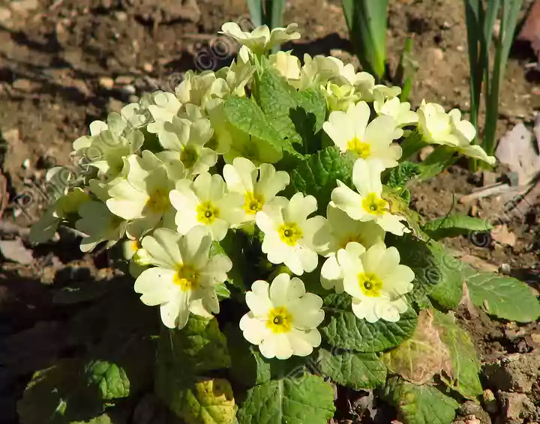
Примула

Slide 2
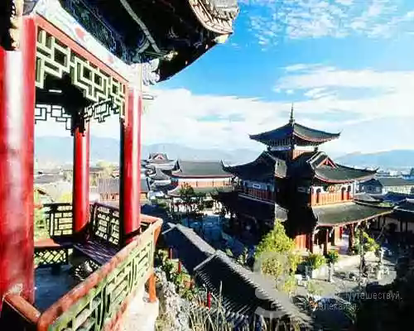
Родина растения
Родина примулы Малакоидес - Китай, провинция Юань, где она встречается на рисовых полях как сорное однолетнее или двулетнее растение со светло-фиолетовыми цветками.

Slide 3
Условия произрастания
Условия произрастания – влажная, плодородная почва, полутень, но неплохо переносит и открытые солнечные места. Размножают примулы семенами, которые высевают в начале весны в ящики, в теплице. Скорость появления всходов зависит от температуры – чем она ниже, тем дольше придется ждать. Сеянцы нужно пикировать, а в открытый грунт высаживают хорошо подрощенными (в розетке должно быть 3-5 листочков). Зацветут они только на второй год, а взрослого состояния достигают к третьему-четвертому году: корневище к этому времени уже хорошо развито и его можно делить. Корневище делят так, чтобы на каждом черенке была одна-две почки, длина черенка 3-5 см. Сажают их в ящики, оставляя листочки над почвой.

Slide 4
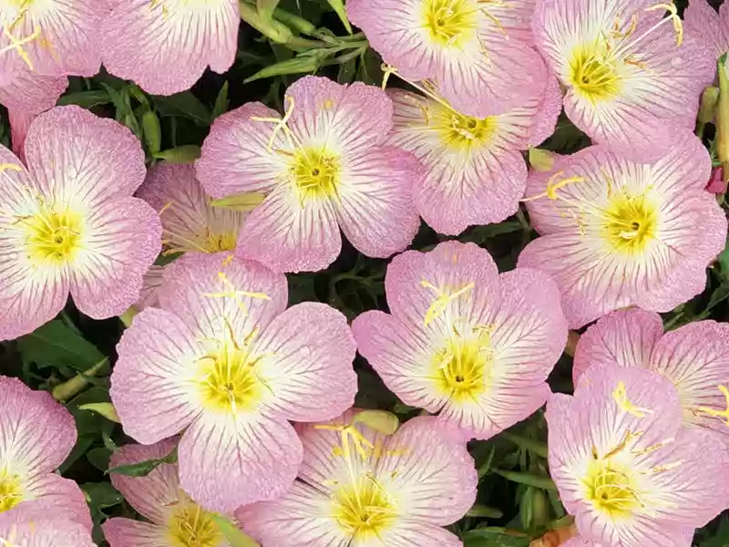
Сообщество
Примула входит в сообщество первоцветных. В это сообщество также входят много красивых растений. Например, вербейник монетчатый, очный цвет, млечник, седмичника.

Slide 5
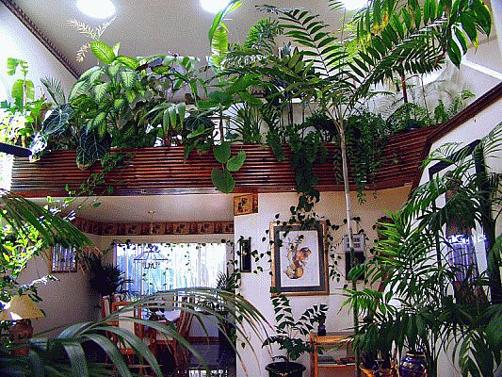
Декоративное растение
Примулу считают декоративным растением, потому что её используют для оформления садов, парков, скверов и других участков городских и сельских территорий, предназначенных для отдыха, либо служебных, производственных и жилых помещений. Деятельность по выращиванию декоративных растений называется декоративным садоводством.

Slide 6
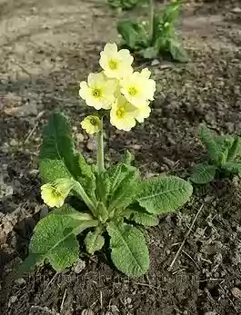
Сравнение условий
Дикорастущие примулы широко распространены в природе, и среди них около 20 видов пригодны для выращивания в условиях умеренного климата. Среди многообразия видов и форм цветов трудно найти более привлекательное растение для украшения сада. При правильном подборе видов можно обеспечить их беспрерывное цветение с ранней весны до конца лета.

Slide 7
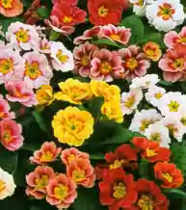
Сравнение условий
Примула – растение полутенистых участков, хотя при достаточном поливе успешно растет и на открытых участках. К почвам нетребовательна, но песчаные ей не подходят. Примула не выносит замокания. Примулы разрастаются довольно быстро. Легко переносят пересадку в цветущем виде.

Slide 8
Спасибо за внимание!

